Slide 1



პოლიტიკის დაგეგმვისა და
კოორდინაციის სისტემა
მთავრობის ადმინისტრაცია
პოლიტიკის დაგეგმვის და კოორდინაციის დეპარტამენტი

Slide 2
საჯარო მმართველობის რეფორმა (PAR)
პოლიტიკის დაგეგმვის და კოორდინაციის რეფორმა
AoG
ადგილობრივი თვითმმართველობების განვითარება
MRDI
საჯარო სამსახურის რეფორმა
CSB
PAR
2020
AoG
საჯარო ფინანსების მართვა
MoF
ანგარიშვალდებულება
MoJ
სერვისების მიწოდება
PSDA

Slide 3
პოლიტიკის დაგეგმვისა და კოორდინაციის რეფორმა პრინციპები:
მტკიცებულებებზე დაფუძნებული
Evidence Based Policy-Making
მთავრობის ერთიანი მიდგომა
Whole of Government Approach
შედეგებზე ორიენტირებული
Results Based Management

Slide 4
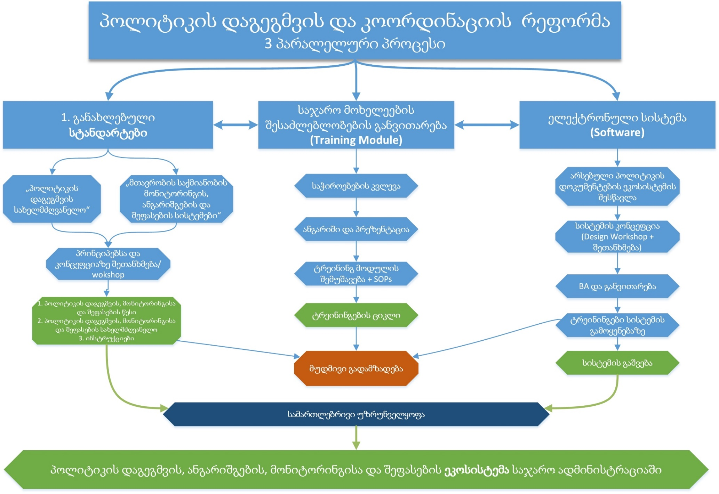

Slide 5
პოლიტიკის დაგეგმვისა და კოორდინაციის რეფორმა (PPC Reform)
ცვლილებები
იზრდება ადმინისტრაციის როლი
ყალიბდება იერარქია
შემოდის ინიცირების წესი
დგინდება მინიმალური სტანდარტები
საჯარო კონსულტაციები
შედეგებზე ორიენტირებული მონიტორინგი და ანგარიშგება
მკაფიო ხარისხის უზრუნველყოფა (QA)
ერთიანი ლექსიკონი

Slide 6



პოლიტიკის დაგეგმვისა და კოორდინაციის სისტემა
მარეგულირებელი და მეთოდოლოგიური დოკუმენტები
სიტუაციის ანალიზის ჩატარების ინსტრუქცია;
ლოგიკური ჩარჩოს შემუშავების ინსტრუქცია;
ინდიკატორების პასპორტის შემუშავების ინსტრუქცია;
სამოქმედო გეგმის შემუშავების ინსტრუქცია;
ბიუჯეტირების ინსტრუმენტი;
საკოორდინაციო მექანიზმის შემუშავების ინსტრუქცია;
მონიტორინგის ინსტრუქცია;
შეფასების ინსტრუქცია;
ხარისხის უზრუნველყოფის ინსტრუმენტი;
ლექსიკონი.
წესი
სახელმძღვანელო
ინსტრუქციები (10)

Slide 7


პოლიტიკის დაგეგმვისა და კოორდინაციის სისტემა
პოლიტიკის დოკუმენტები
კონცეფცია
სტრატეგია
სამოქმედო გეგმა

Slide 8
პოლიტიკის დაგეგმვის იერარქია
I დონე
II დონე
III დონე
ეროვნული
სექტორული
ინსტიტუციური
AoG
MoF
სამინისტროები
უწყებები

Slide 9
პოლიტიკის დოკუმენტების იერარქია
# | დონე | პოლიტიკის დოკუმენტის დასახელება | შემუშავების კომპეტენცია | დამტკიცება
1 | ეროვნული | ეროვნული განვითარების სტრატეგია | მთავრობის ადმინისტრაცია | მთავრობა
 |  | სამთავრობო პროგრამა | მმართველი პოლიტიკური პარტია / მთავრობის ადმინისტრაცია/ სამინისტროები/ სსიპები | პარლამენტი
 |  | ძირითადი მონაცემების და მიმართულებების დოკუმენტი (BDD) სახელმწიფო ბიუჯეტი | ფინანსთა სამინისტრო | პარლამენტი
 |  | მთავრობის წლიური სამოქმედო გეგმა | მთავრობის ადმინისტრაცია | მთავრობა
 |  | საერთაშორისო ვალდებულებები/ ხელშეკრულებები | კანონმდებლობის შესაბამისად | კანონმდებლობის შესაბამისად
2 | სექტორული | მულტისექტორული და სექტორული სტრატეგიები შესაბამისი სამოქმედო გეგმები | სამინისტროები ან მთავრობასთან ანგარიშვალდებული სსიპ-ები | მთავრობა
 |  | მულტისექტორული და სექტორული სამოქმედო გეგმები | სამინისტროები ან მთავრობასთან უშუალო დაქვემდებარებაში არსებული სსიპ-ები | მთავრობა
3 | ინსტიტუციური | ინსტიტუციური განვითარების სტრატეგიები შესაბამისი სამოქმედო გეგმები | საჯარო უწყებები | მთავრობა ან სამინისტრო ან უწყება
 |  | საშუალოვადიანი სამოქმედო გეგმები | სამინისტროები | სამინისტრო

Slide 10
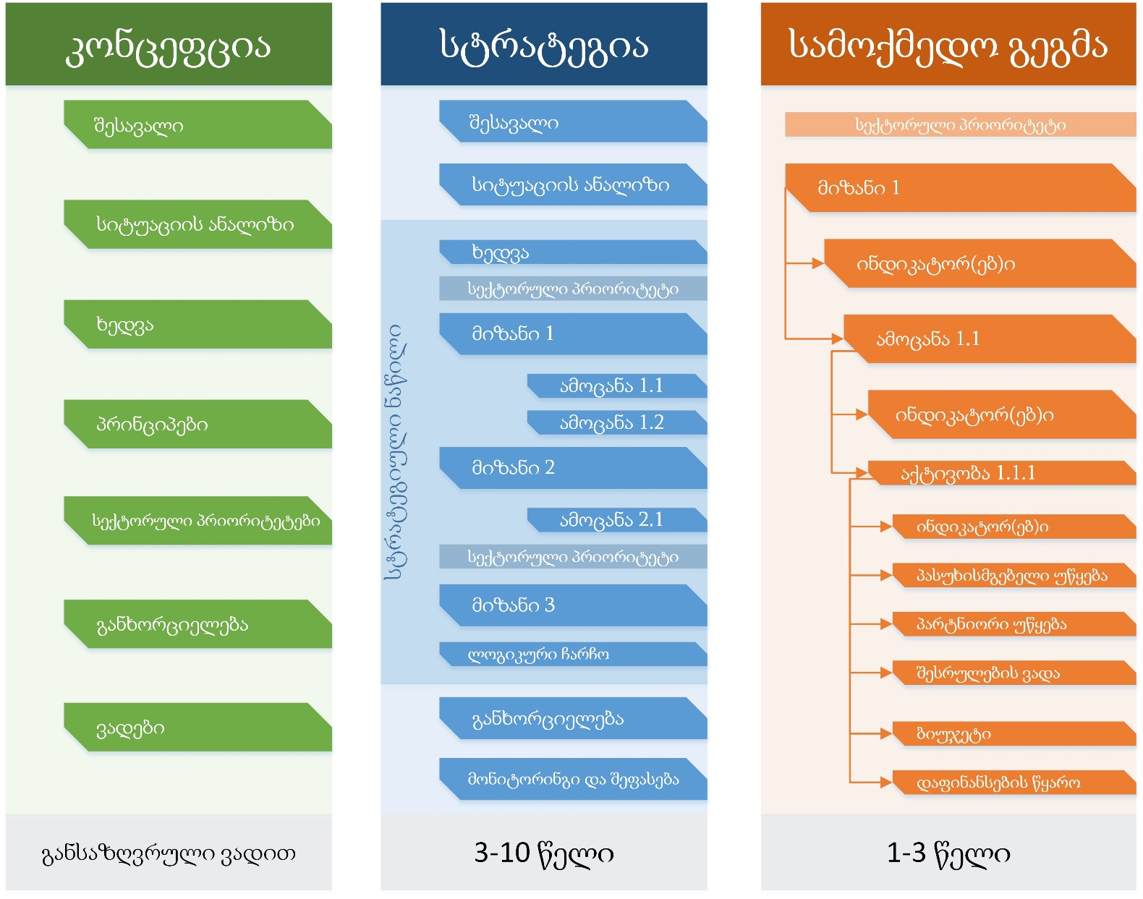
პოლიტიკის დოკუმენტები

Slide 11
შედეგებზე ორიენტირებულობა (არა აქტივობებზე)
სტრატეგიული მიზნები
ხედვა
შედეგები
მიზანი - 1
(Goal)
გავლენა 1
(Impact)
ამოცანა - 1.1
(objective)
ამოცანის
შედეგი 1.1
(Outcome)
აქტივობა - 1.1.1
(activity)
აქტივობის
შედეგი 1.1.1
(Output)

Slide 12
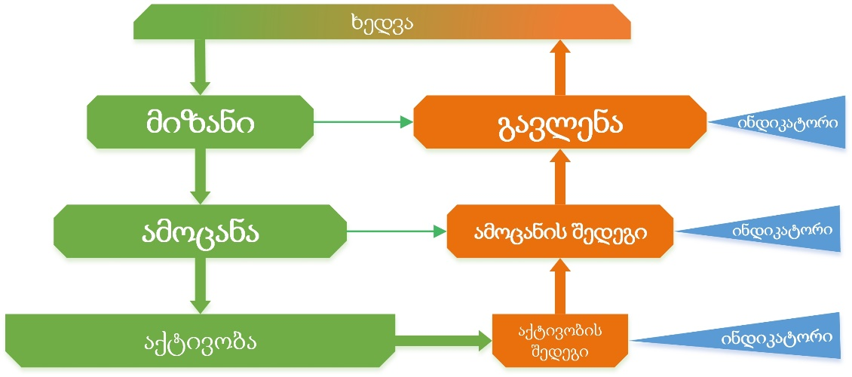
ინდიკატორები

Slide 13
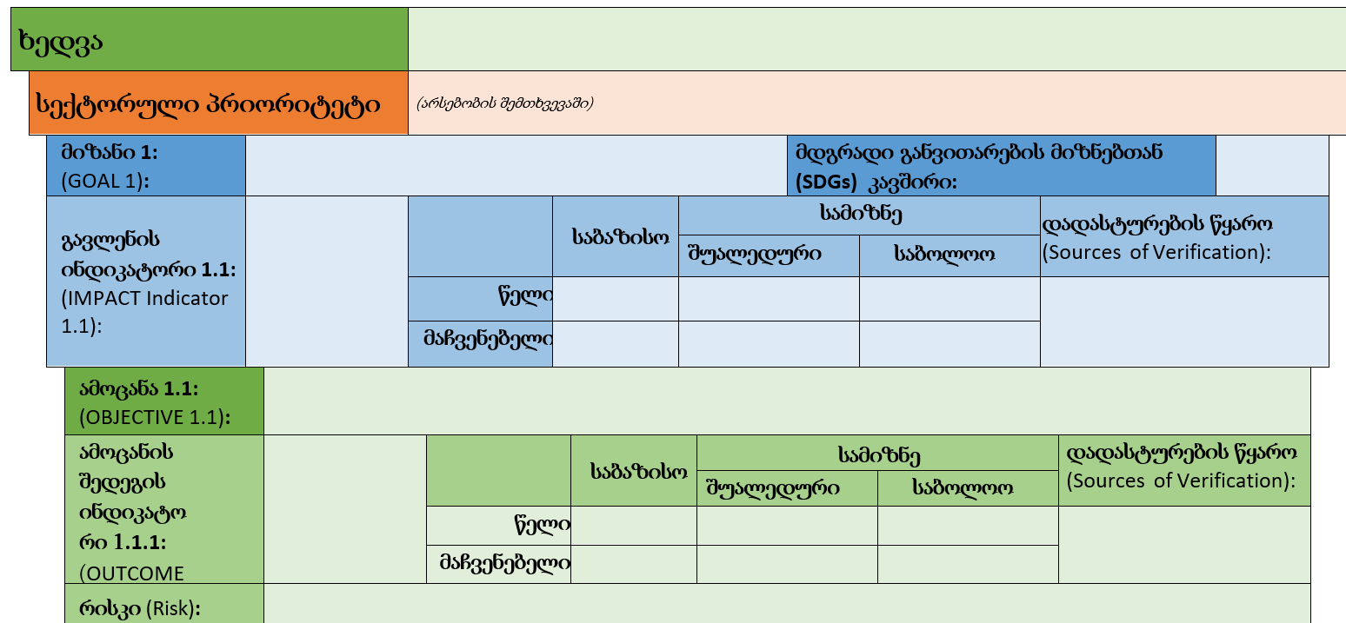
ლოგიკური ჩარჩო

Slide 14
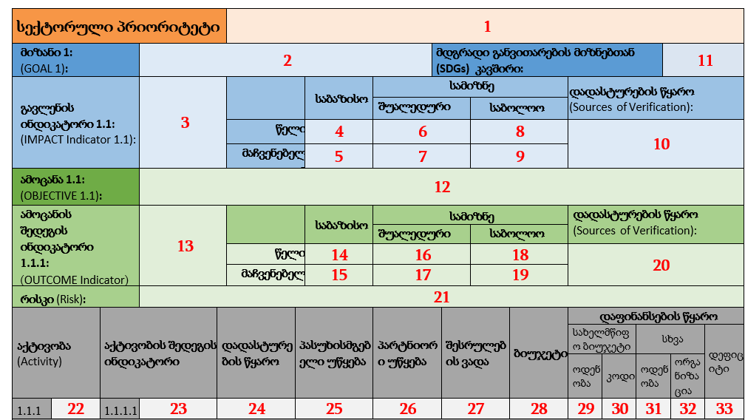
სამოქმედო გეგმის შაბლონი

Slide 15
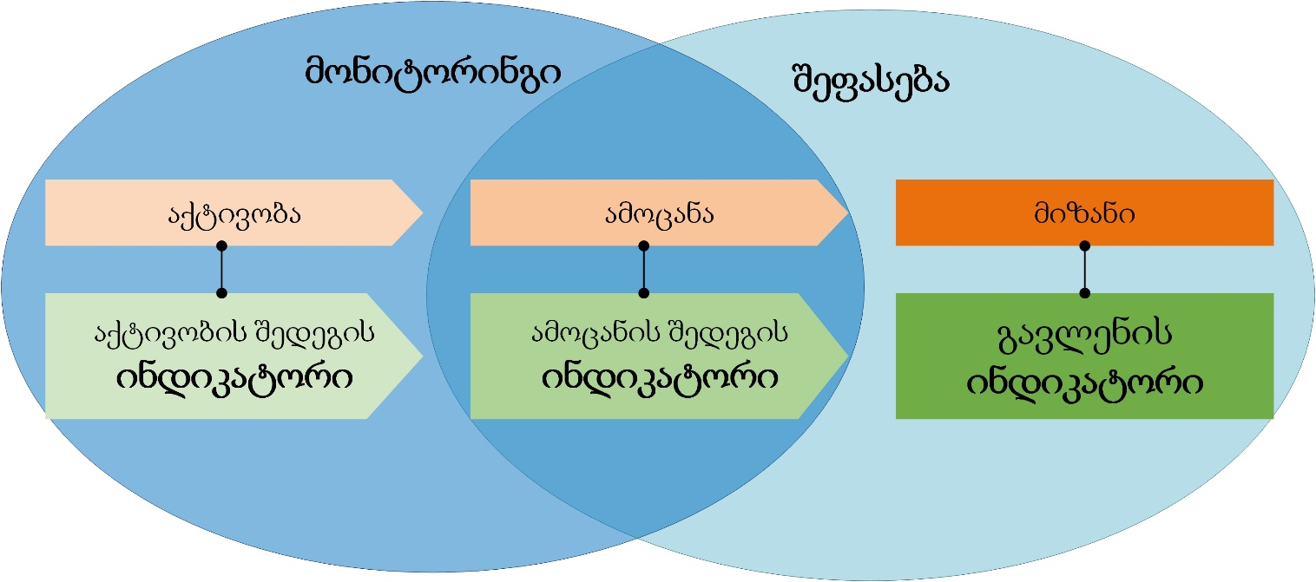
მონიტორინგი და შეფასება

Slide 16
მონიტორინგი
# | ანგარიშის ტიპი | პერიოდი | სავალდებულოობა | საფუძველი | გამოქვეყნების ვადა | შინაარსი
1 | პროგრესანგარიში | 1 თვე 3 თვე 6 თვე | მაქსიმუმ 6 თვიანი | სტატუსანგარიშები (აქტივობების დონე) | გამოქვეყნება არ არის სავალდებულო | აქტივობები
2 | წლიური ანგარიში | 1 წელი | დიახ | სტატუს ანგარიშები (ამოცანების და აქტივობების დონე) | საანგარიშო პერიოდის დასრულებიდან 60 კალენდარული დღე | ამოცანები; აქტივობები

Slide 17
პროგრეს ანგარიში აქტივობები
# | სტატუსი | პროგრესი | მოკლე აღწერა | ფერი
1 | არ დაწყებულა | 0%
2 | მიმდინარე - ნაწილობრივ შესრულდა | 1%-50%
3 | მიმდინარე - მეტწილად შესრულდა | 51%-99%
4 | განხორციელდა | 100%
5 | განხორციელდა დაგვიანებით | 100%
6 | გაუქმებულია | 0%-99%
7 | შეჩერებულია | 0%-99%

Slide 18
წლიური ანგარიში ამოცანები + აქტივობები
ამოცანა | LF
ამოცანის შედეგის ინდიკატორი | LF
საბაზისო მაჩვენებელი | LF
შუალედური მაჩვენებელი (არსებობის შემთხვევაში) | LF
საბოლოო მაჩვენებელი | LF
მაჩვენებელი საანგარიშო წლისთვის | ავსებს უწყება
პროგრესი (აღწერა) | ავსებს უწყება
# | სტატუსი | პროგრესის შესაბამისად | მოკლე აღწერა | ფერი
1 | არ დაწყებულა | 0%
2 | მიმდინარე - ნაწილობრივ შესრულდა | 1%-50%
3 | მიმდინარე - მეტწილად შესრულდა | 51%-99%
4 | განხორციელდა | 100%
5 | განხორციელდა დაგვიანებით | 100%
6 | გაუქმებულია | 0%-99%
7 | შეჩერებულია | 0%-99%

Slide 19
განხორციელების დონე - მაგალითი
სამოქმედო გეგმა XYZ
აქტივობა | პასუხისმგებელი უწყება | სტატუსი | პროგრესი | მოკლე აღწერა | ფერი
ამოცანა 1.1
აქტივობა 1.1.1 | სამინისტრო 1 | არ დაწყებულა | 0% | XZY
აქტივობა 1.1.2 | სამინისტრო 1 | მიმდინარე - ნაწილობრივ განხორციელდა | 20% | XZY
აქტივობა 1.1.3 | სამინისტრო 1 | მიმდინარე - მეტწილად განხორციელდა | 95% | XZY
აქტივობა 1.1.4 | სამინისტრო 2 | მიმდინარე - მეტწილად განხორციელდა | 80% | XZY
აქტივობა 1.1.5 | სამინისტრო 2 | შეჩერებულია | 40% | XZY
ამოცანა 1.2
აქტივობა 1.2.1 | სამინისტრო 1 | განხორციელდა დაგვიანებით | 100% | XZY
აქტივობა 1.2.2 | სამინისტრო 1 | მიმდინარე - ნაწილობრივ განხორციელდა | 30% | XZY
აქტივობა 1.2.3 | სამინისტრო 2 | განხორციელდა | 100% | XZY
აქტივობა 1.2.4 | სამინისტრო 2 | მიმდინარე - მეტწილად განხორციელდა | 60% | XZY
აქტივობა 1.2.6 | სამინისტრო 2 | განხორციელდა | 100% | XZY

Slide 20
განხორციელების დონე
მთლიანი გეგმა
სტატუსების მიხედვით

Slide 21
განხორციელების დონე
63%
მთლიანი გეგმა
პროგრესის მიხედვით

Slide 22
განხორციელების დონე
გეგმით გათვალისწინებული აქტივობების / უწყებების მიხედვით
სამინისტრო 1
სამინისტრო 2

Slide 23
პროგრეს ანგარიშის სტრუქტურა
# | თავის დასახელება | რისგან უნდა შედგებოდეს თავი
1 | მოკლე შეჯამება (Executive Summary/Resume) | მთლიანი ანგარიში წარმოდგენილი შემჭიდროვებულ ფორმატში და მოცემული უნდა იყოს ინფორმაცია: შესავალი ზოგადი პროგრესი (მათ შორის განხორციელების დონე) გამოწვევები და რეკომენდაციები მიღწევების თვალსაჩინოებისათვის შეიძლება სქემების, ცხრილებისა და სურათების გამოყენება. რეკომენდებულია, რომ მოკლე შეჯამების ნაწილი შეადგენდეს მთლიანი ანგარიშის 10%-ს.
2 | შესავალი | ინფორმაცია კონკრეტული პოლიტიკის დოკუმენტის შესახებ; შემმუშავებელი უწყება; საანგარიშო პერიოდი; სხვა მეთოდოლოგიური საკითხები.
3 | ზოგადი პროგრესი | საანგარიშო პერიოდში განსახორციელებელი აქტივობების რაოდენობა; ზოგადი განხორციელების დონე სტატუსებისა და პროცენტული მაჩვენებლების შესაბამისად; განხორციელების დონე ამოცანების პერსპექტივაში; საუკეთესო და ყველაზე საგანგაშო სფეროები ამოცანების შესაბამისად.
4 | გამოწვევები და რეკომენდაციები | ძირითადი პრობლემები, რაც განხორციელებასთან არის დაკავშირებული; რისკები, რაც შეიძლება ამ პრობლემებმა გამოიწვიოს; რეკომენდაციები, რაც აღნიშნულ პრობლემებსა და რისკებს დააბალანსებდა.
5 | დანართი - კონსოლიდირებული სტატუს ანგარიში | პასუხისმგებელი უწყებების მიერ ექსელის ფაილში მოწოდებული ინფორმაცია კონსოლიდირებულად წარმოდგენილი უნდა იყოს დანართის სახით.

Slide 24
წლიური ანგარიშის სტრუქტურა
# | თავის დასახელება | სავალდებულო შინაარსი
1 | მოკლე შეჯამება (Executive Summary/Resume) | მთლიანი ანგარიში წარმოდგენილი შემჭიდროვებულ ფორმატში და მოცემული უნდა იყოს ინფორმაცია: შესავალი ზოგადი პროგრესი (მათ შორის განხორციელების დონე) დეტალური პროგრესი გამოწვევები და რეკომენდაციები მიღწევების თვალსაჩინოებისათვის შეიძლება სქემების, ცხრილებისა და სურათების გამოყენება. რეკომენდებულია, რომ მოკლე შეჯამების ნაწილი შეადგენდეს მთლიანი ანგარიშის 10%-ს.
2 | შესავალი | ინფორმაცია: პოლიტიკის სფეროსა და დოკუმენტის შესახებ; მაკოორდინირებელი ორგანოს შესახებ; საანგარიშო პერიოდის შესახებ; სხვა მეთოდოლოგიური საკითხების შესახებ.
3 | ზოგადი პროგრესი | ამ ნაწილში აღიწერება წინსვლა სტრატეგიის ყოველი ამოცანის შესრულებასთან მიმართებით მიზნების ჭრილში. ასევე მოცემული უნდა იყოს ინფორმაცია კონკრეტულ წელს განხორციელებული მნიშვნელოვანი აქტივობების შესახებ. საჭიროების შემთხვევაში გამოყენებული უნდა იქნეს ცხრილები და სქემები. ასევე ამ ნაწილში მოცემული უნდა იყოს დეტალური ინფორმაცია განხორციელების დონის შესახებ კონსოლიდირებულად ამოცანების და პასუხისმგებელი უწყებებისა მიხედვით.
3.1 | დეტალური პროგრესი პირველი მიზნის პირველ ამოცანასთან (ნომინალურად) დაკავშირებით | წარმოდგენილი უნდა იყოს ინფორმაცია თითოეულ ამოცანასთან მიმართებით: ამოცანის შედეგის ინდიკატორთან მიმართებაში პროგრესის შესახებ; წარმატებული ისტორიები; რისკები; შემდგომი ნაბიჯები. სევე აღწერილი უნდა იყოს როგორც უმთავრესი გატარებული რეფორმები, ასევე სამიზნე ნიშნულების მიუღწევლობის სავარაუდო მიზეზები (არსებობის შემთხვევაში). ეს ინფორმაცია ქმნის წარმოდგენას იმაზე, თუ რამდენად უახლოვდება სტრატეგია სამიზნე ნიშნულებს.
3.2 | დეტალური პროგრესი პირველი მიზნის მეორე ამოცანასთან (ნომინალურად) დაკავშირებით | იგივე
3.3 | დეტალური პროგრესი სხვა ყველა ამოცანასთან დაკავშირებით | იგივე
4 | გამოწვევები და რეკომენდაციები | ძირითადი პრობლემები, რაც განხორციელებასთან არის დაკავშირებული; რისკები, რაც შეიძლება ამ პრობლემებმა გამოიწვიოს; რეკომენდაციები, რაც აღნიშნულ პრობლემებსა და რისკებს დააბალანსებდა.
5 | დანართი - კონსოლიდირებული სტატუსანგარიში (აქტივობის დონე) | წლის განმავლობაში დაგეგმილი თითოეული აქტივობის განხორციელების შესახებ კონსოლიდირებული სტატუსანგარიშში.

Slide 25
ანგარიშების მომზადების პრინციპები
პრინციპი | განმარტება
დროულობა | ანგარიშები უნდა იწერებოდეს, ერთი მხრივ, დროულად, ხოლო, მეორე მხრივ, პერიოდის იმგვარი შერჩევით, რომ დაემთხვეს შემდეგი წლის ბიუჯეტირების პროცესს.
ფოკუსირებული | ანგარიშებში წარმოსადგენია მხოლოდ ყველაზე მნიშვნელოვანი ინფორმაცია, მაგალითად, მიზნებზე, ამოცანებზე, მათ შესაბამის ინდიკატორებსა და სამიზნე მაჩვენებელებზე.
შესაბამისი | ანგარიშგება უნდა ხდებოდეს მხოლოდ რელევანტურ და სტრატეგიულ გადადგმულ ნაბიჯებზე. ყოველდღიური ადმინისტრაციული ხასიათის ინფორმაცია აქტივობების შესახებ ამძიმებს ანგარიშის დოკუმენტს და არ სძენს მას დამატებით ღირებულებას.
მკითხველზე ორიენტირებული | ინფორმაცია წარმოდგენილი უნდა იყოს მომხმარებლისთვის გასაგები და ადვილად აღქმადი საშუალებებით (გრაფიკები და ცხრილები, სადაც შესაძლებელია მონაცემებისა და პროგრესის უკეთ წარმოჩენა).

Slide 26
Q/A
gbobghiashvili@gov.ge

